Slide 1
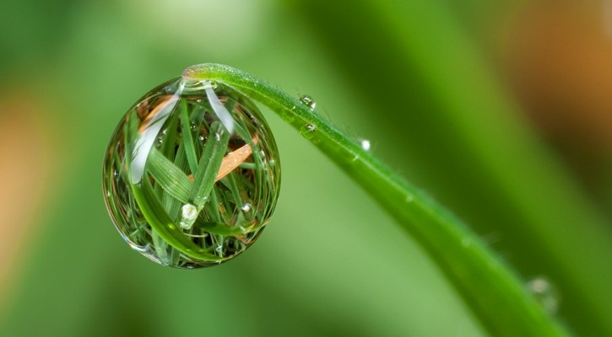
DAUN
Ermayanti

Slide 2
HISTOLOGI DAUN
Terdiri dari jaringan dermal, pembuluh dan dasar (mesofil)
Tidak mengalami penebalan sekunder, epidermis bertahan sebagai sistem dermal
EPIDERMIS
Susunan selnya kompak, terdapat kutikula dan stomata
Stomata di dua sisi daun (amfistomatik), atau satu sisi daun ( hipostomatik)
Letak stomata tersebar pada dikotil dan tersusun dalam deretan memanjang sejajar sumbu daun.
Sel penutup terletak sejajar, lebih tinggi atau lebih rendah dari epidermis

Slide 3
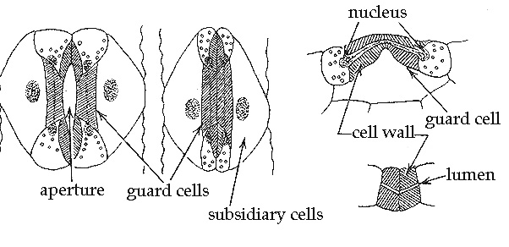
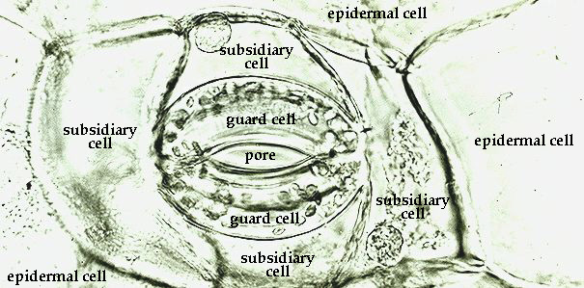
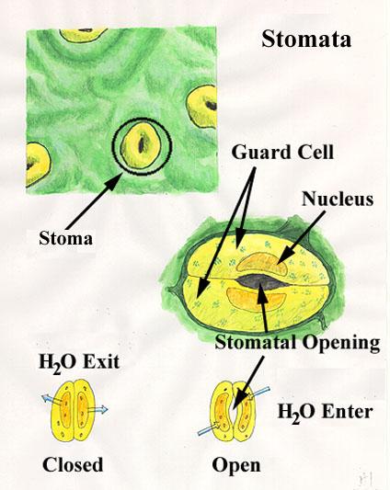
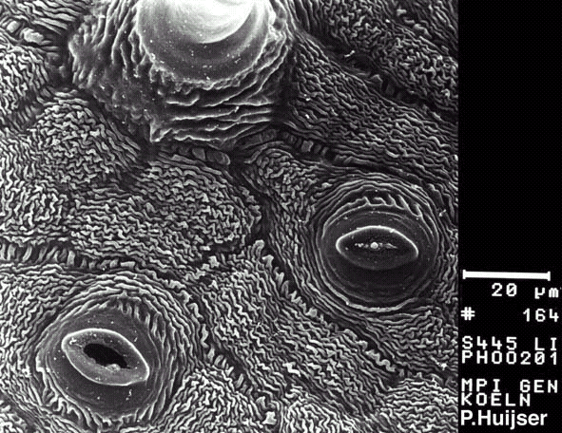
open
close
Struktur dan fisiologi stomata terhadap transport air

Slide 4
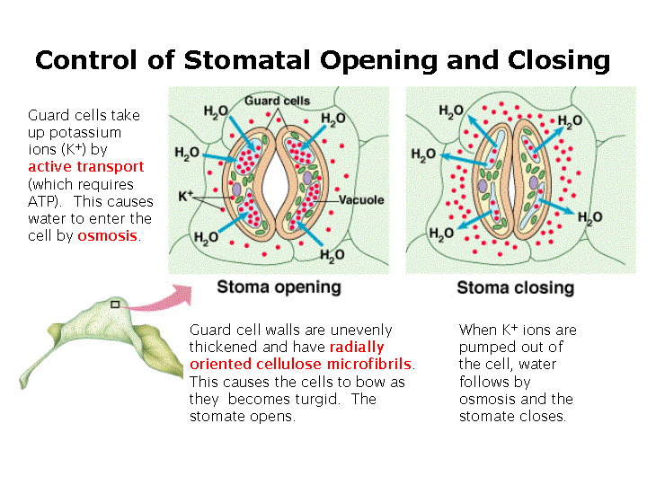

Slide 5
MESOFIL
Bagian utama helai daun dan mengandung kloroplas dan ruang antar sel
Dapat bersifat homogen atau terdiri dari jaringan tiang (palisade) dan jaringan bunga karang (spongy)
Jaringan palisade terdiri dari 1-2 lapis, letak di bagian atas dari jaringan spons.
Daun dorsiventral atau bifasial → palisade & spons
Daun isobilateral/unifasial → palisade-spons-palisade
Kloroplas lebih banyak terdapat di jaringan palisade

Slide 6
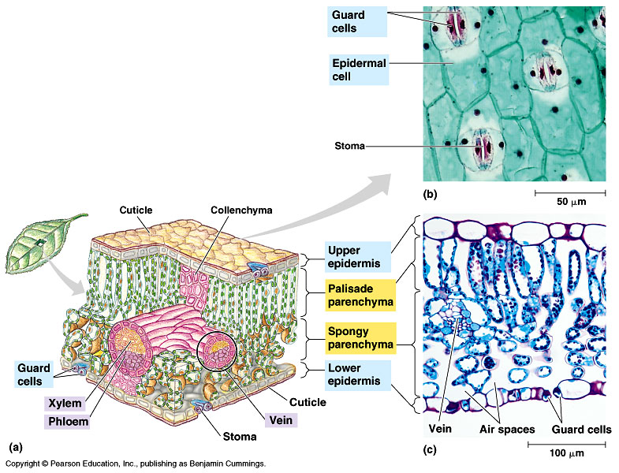
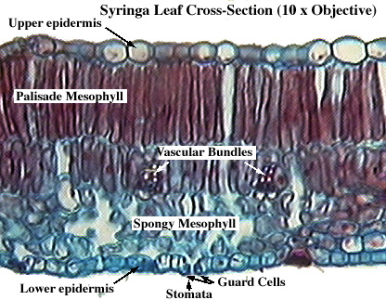

Slide 7
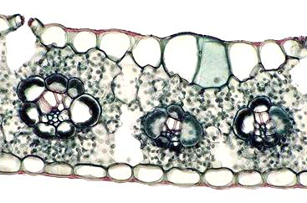
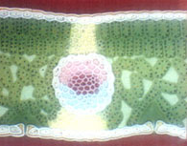
isobilateral
dorsiventral

Slide 8
JARINGAN PEMBULUH
Tersebar di seluruh helai daun dengan pola tertentu membentuk sistem yang saling berkaitan, terletak di bidang median, sejajar dengan permukaan daun
Biasa disebut tulang daun dan sistemnya sistem tulang daun
Dua macam pola: jala dan sejajar
Percabangan akhir yang paling halus akan membatasi daerah mesofil kecil yang dinamakan areolus
Jaringan daun diantara rusuk disebut daerah intercosta
Berkas pembuluh kecil diselubungi oleh 1-2 seludang pembuluh

Slide 9
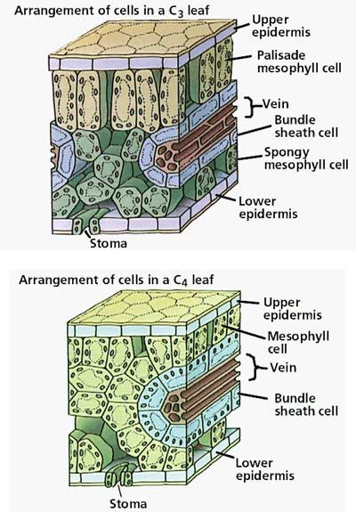
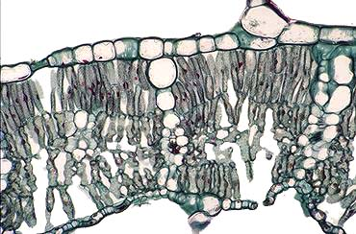
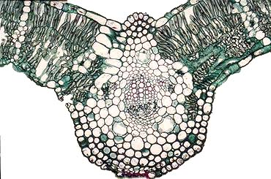

Slide 10
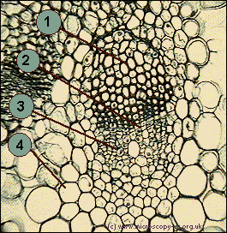
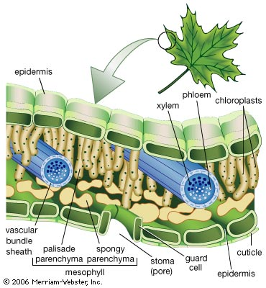

Slide 11
PEMBENTUKAN BAKAL DAUN
Diawali pembelahan periklinal di daerah sisi lateral (periferal) ujung batang
Lokasi pembelahan sel ditentukan oleh filotaksi tumbuhan
Dalam perkembangannya primordium menjadi lebih panjang dan lebar, pertumbuhan lebih aktif di sisi abaksial daripada adaksial
Bagian daun yang mengelilingi batang dapat menghasilkan daun penumpu atau pelepah daun (monokotil)
Dalam perkembangannya ada dua pertumbuhan meristem: apikal dan marginal

Slide 12
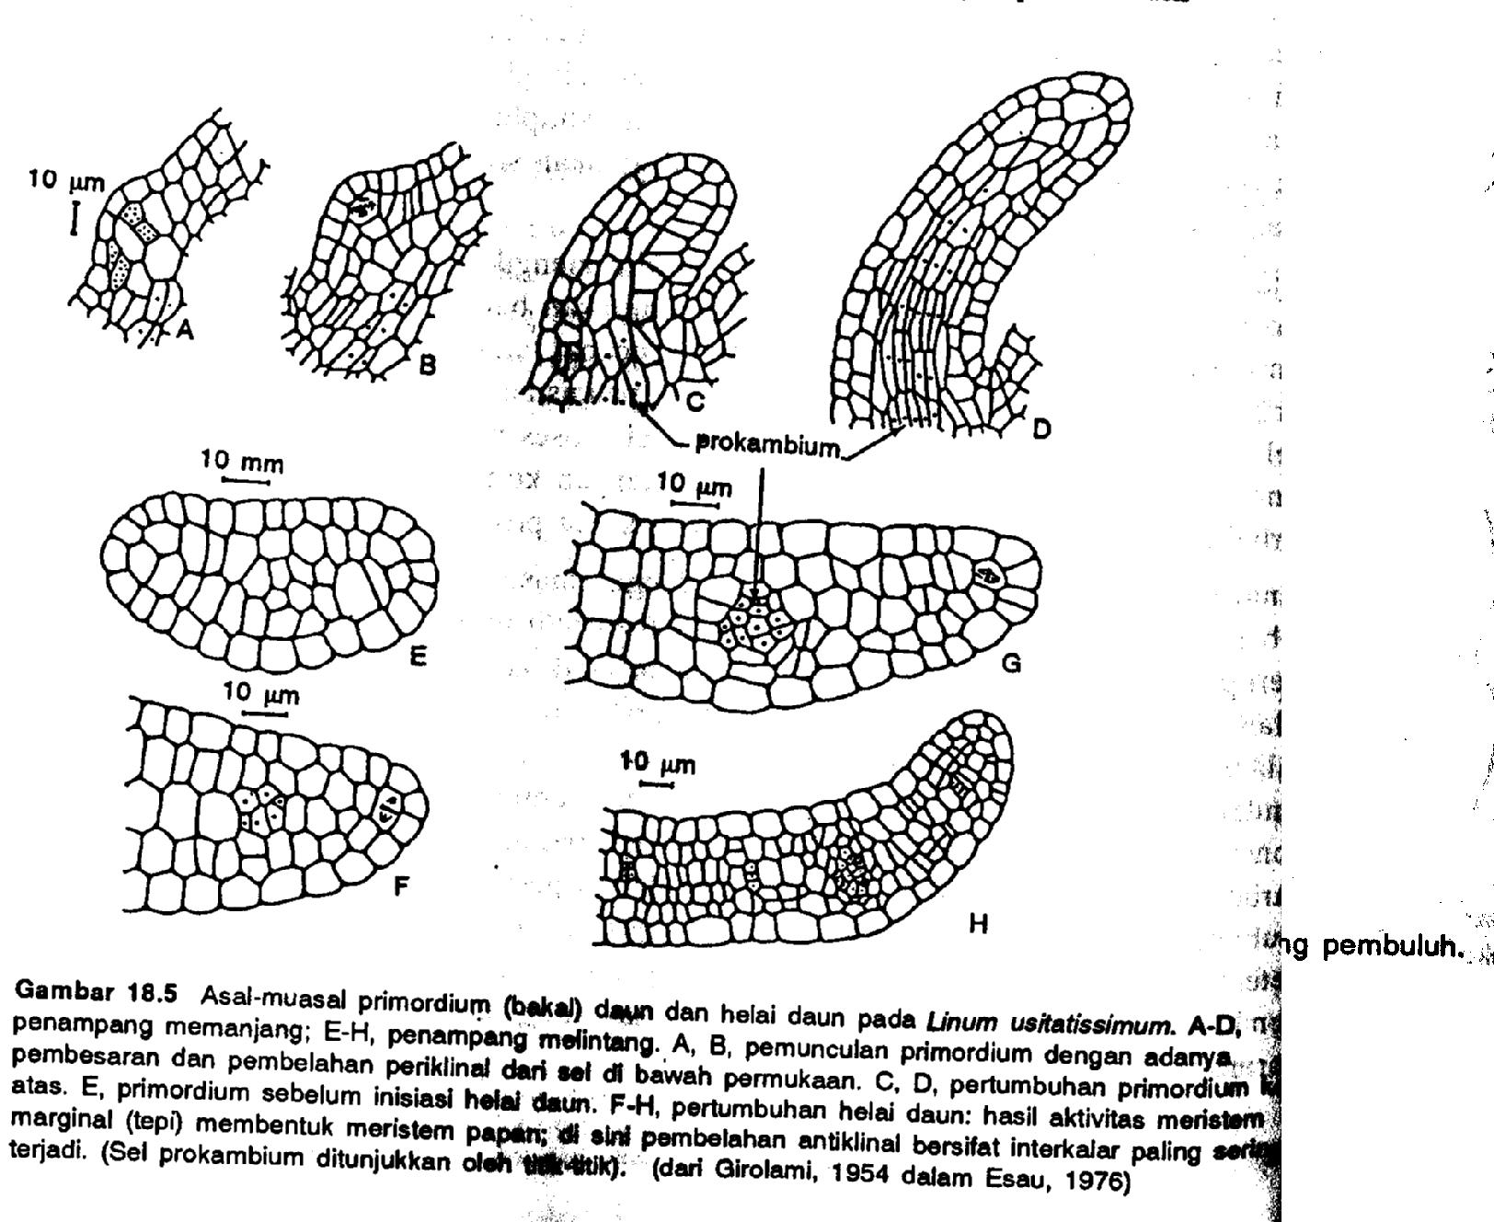

Slide 13
PERKEMBANGAN MESOFIL
Dikotil bifasial → pemanjangan antiklinal
Sel jaringan spons → bentuk isodiametrik
Perluasan sel epidermis lebih cepat daripada jaringan spons
Stomata berkembang seiring atau setelah perkembangan ruang antar sel
Perluasan permukaan daun berasosiasi dengan peningkatan jumlah dan ukuran kloroplas dan jumlah klorofil

Slide 14

ABSISI
Pemisahan daun dari batang tanpa meninggalkan luka
Daun sering tanggal pada musim tertentu atau berkaitan dengan proses penuaan (senescence)
Merupakan adaptasi yang bermanfaat
Terjadi proses selular → zone absisi
Pada daerah absisi terdapat lapisan pemisah dan lapisan pelindung yang melindungi permukaan yang terdedah dari kekeringan dan serangan parasit
Zat pengatur absisi → etilen dan auxin

Slide 15
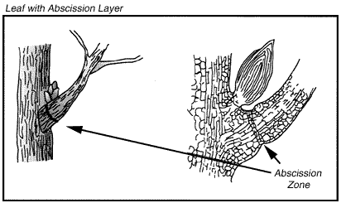
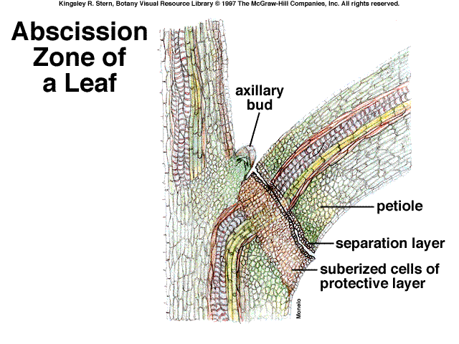
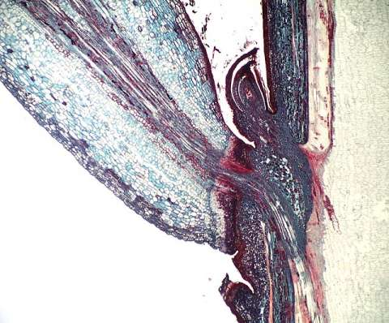

Slide 16
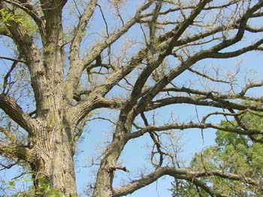
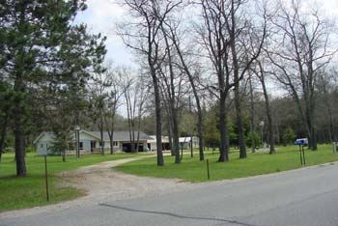
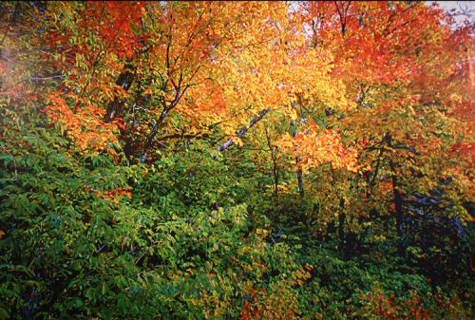
Perubahan tumbuhan pada daerah 4 musim (musim gugur)

Slide 17
XEROMORFI
Habitat kering, rasio permukaan luas eksternal terhadap volumenya → kecil
Dinding sel tebal, ukuran sel kecil, rapat, sistem jaringan pembuluh dan stomata, jaringan palisade , spons
Daun sering ditutupi rambut, kutikula tebal, sifat sukulen
Terdapat jaringan penyimpan air
Terjadi penggulungan daun seperti pada Poaceae
Nerium, Xanthorrhoea

Slide 18
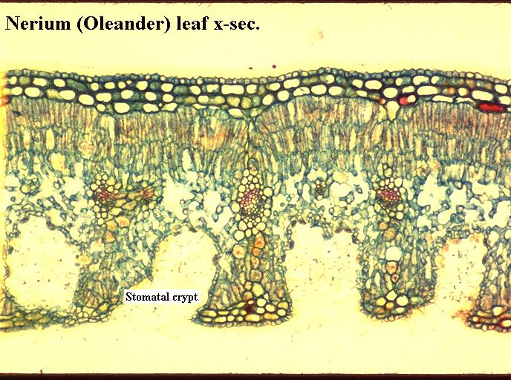

Slide 19
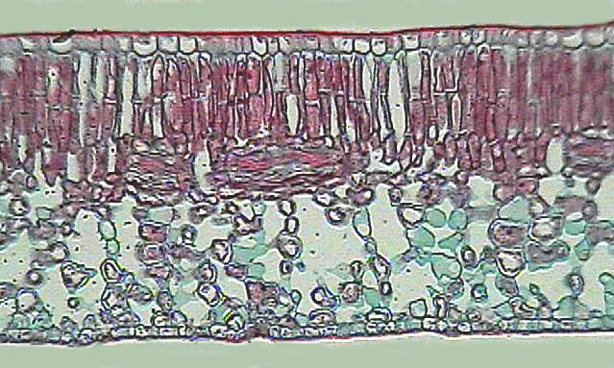
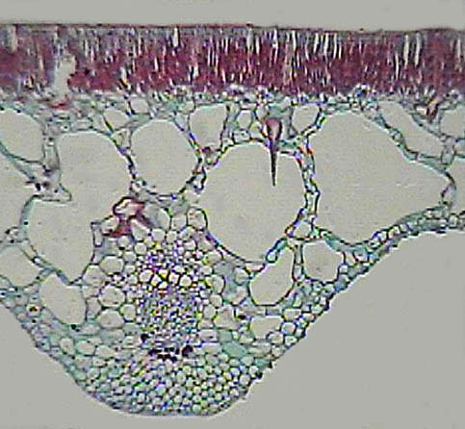
Mesophyte
Hydrophyte

Slide 20
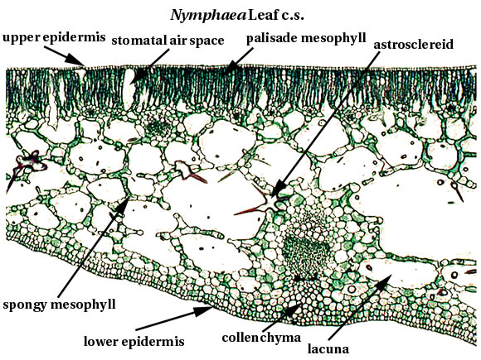
HIDROMORFI
Tanaman air
Berkurangnya jaringan pengokoh dan pelindung, atau pengangkut (terutama xilem)
Banyak rongga udara (aerenchyma)

Slide 21
DAUN GYMNOSPERMAE
Tanaman evergreen, sifat xeromorfi
Terdapat jaringan transfusi perisikel di sebelah dalam endodermis yang terdiri dari trakeid, parenkim dan sel albumin
Mesofil bersifat parenkim
Terdapat saluran-saluran sekresi (e.g. saluran harsa/resin) seperti halnya pada Pinus
Epidermis daun Pinus berbentuk jarum mempunyai sel berdinding tebal dan berkutikula

Slide 22
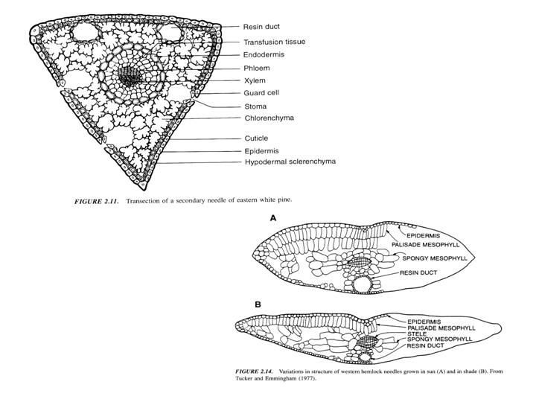
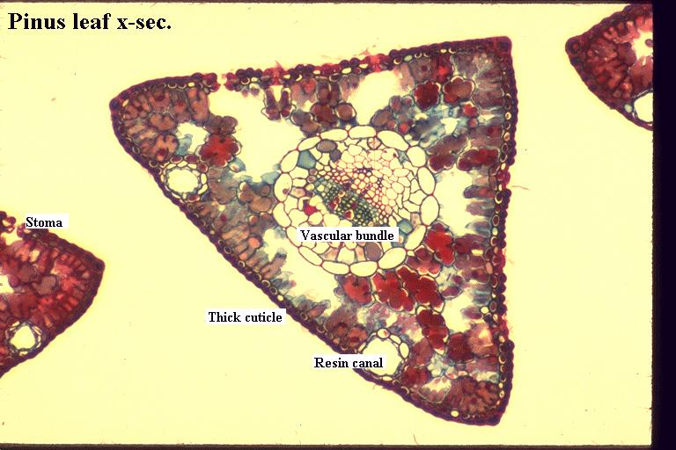
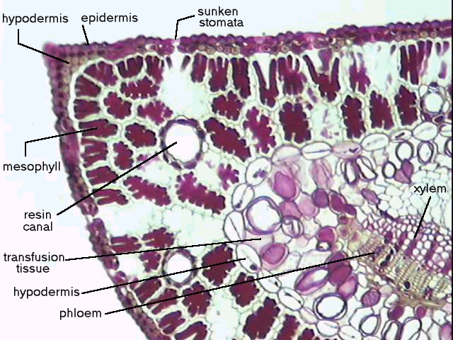

Slide 23


